Slide 1
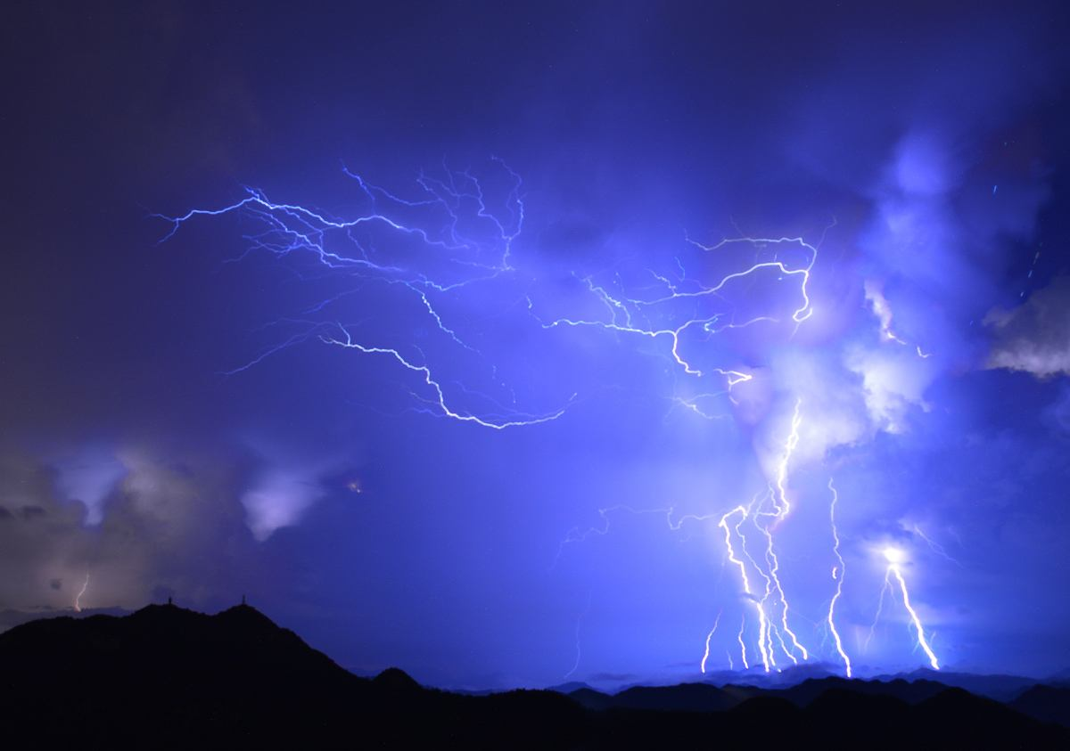
§8 静电场 (Electric Field)
8.1 电荷 & 库仑定律

Slide 2
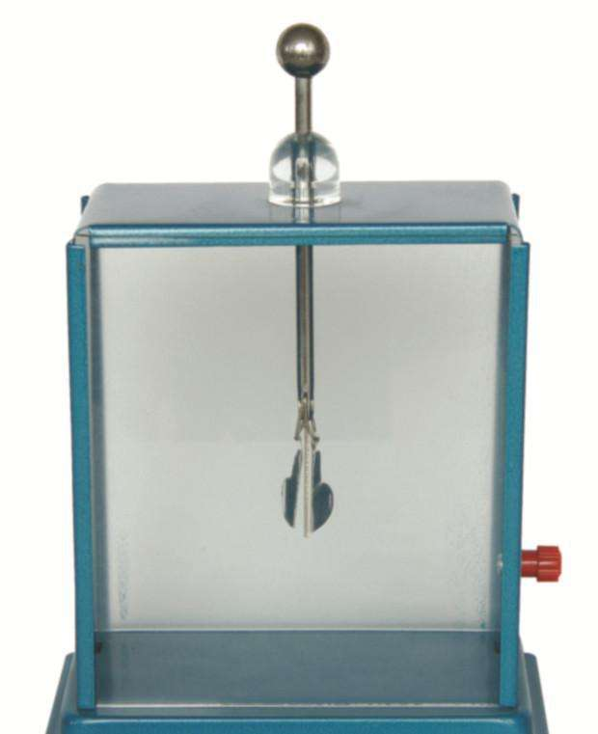
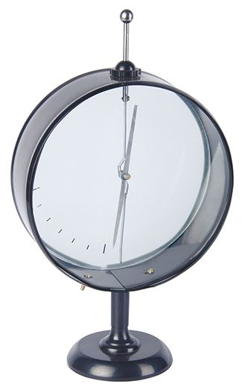
知识回顾
自然界中有几种电荷 (electric charge)？
正电荷(positive charge)：
玻璃棒带+电
负电荷(negative charge)：
橡胶棒带-电
如何检验物体是否带电？
验电器
静电计
带电体之间的相互作用？
同种电荷相排斥，异种电荷相吸引
电荷的多少用什么表示？
电量
Q (q)
SI unit: C
正电荷Q (q) > 0,
负电荷Q (q)< 0

Slide 3
起电方式
***
摩擦起电 (charging by rubbing)：
实质：电荷转移
规律：等量异种
接触起电 (charging by contact)：
+
+
+
+
+
+
+
+
+
+
+
+
实质：电荷转移
-
-
-
-
-
-
-
-
-
-
-
-
规律：先中和再均分
+
+
+
-
-
+
+
-
-
+
+
+

Slide 4
感应起电 (charging by induction)：
又名“静电感应”
＋
＋
－
＋
－
＋
－
＋
－
＋
＋
－
＋
－
＋
－
＋
－
-
+
＋
－
＋
－
－
＋
－
＋
＋
＋
－
＋
＋
－
＋
＋
－
－
实质：电荷转移
规律：近异远同

Slide 5
***
电荷守恒定律 (Conservation of Electric Charge)
电荷既不会被创造，也不会被消灭；
只能从一物体转移到另一物体，或从物体的一部分转移到另一部分；
转移过程中，电荷总量不变
电荷量子化 (Quantization of Electric Charge)
元电荷 (elementary charge)：
e = 1.6×10⁻¹⁹ C
Q = ne (n = ±1, ±2, ±3…)
电子(质子)电量

Slide 6
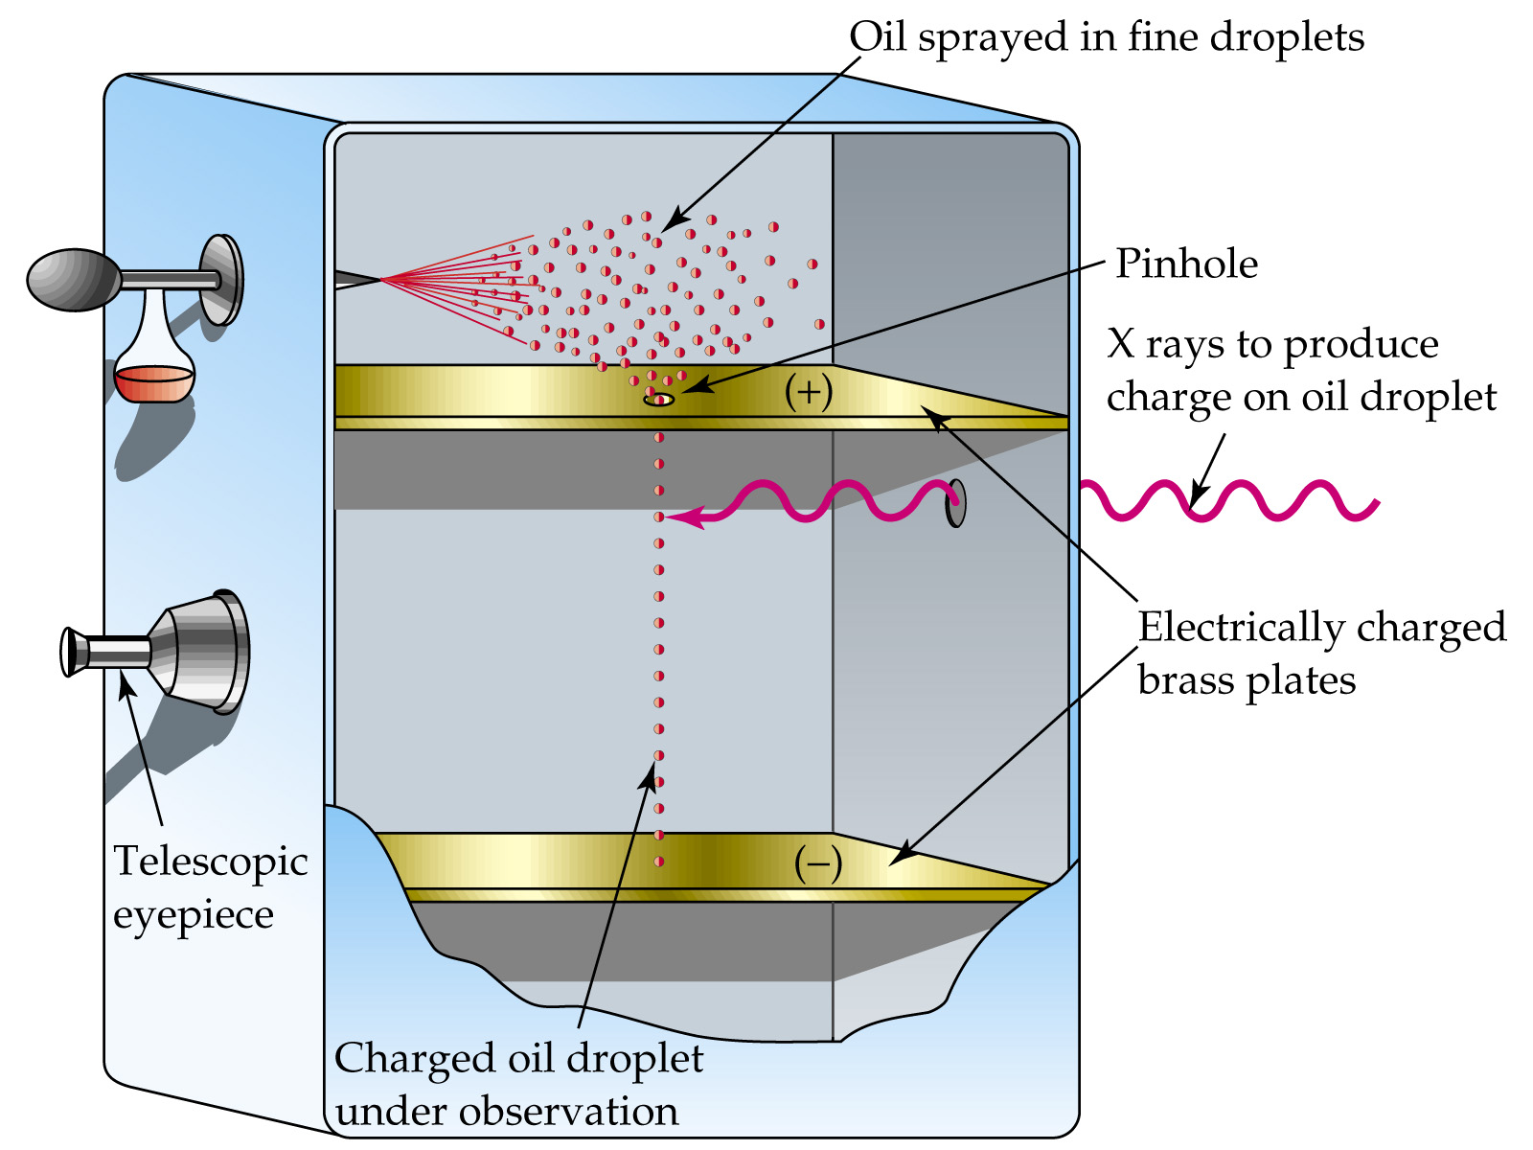
密立根油滴实验

Slide 7
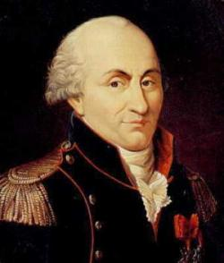
Think about
+
-
+
+
-
-
电荷之间的作用力跟哪些因素有关？
猜想：电荷间作用力类比于万有引力？
库仑扭秤实验
Coulomb

Slide 8
***
库仑定律 (Coulomb’s Law)
真空中两静止点电荷间的相互作用力，跟电荷量乘积成正比，跟距离平方成反比，作用力方向在其连线上。
q₁
+
F
F’
-
q₂
r
表达式：
vs
静电力（库仑力）
静电力常量
k = 9.0 ×10⁹ N ·m²/C²
适用范围：
真空，
点电荷

Slide 9
【例1】已知点电荷A的电荷量是点电荷B的2倍，则A对B作用力大小跟B对A作用力大小的比值为（ ）
A．2∶1 B．1∶2 C．1∶1 D．不一定
C
【例2】真空中有两个点电荷，它们之间的静电力是F，如果保持它们的所带的电量不变，将它们的距离增大到原来的3倍，它们之间的作用力的大小等于（ ）
A．F B．3F C．F/3 D．F/9
D
【例3】真空中两个同种点电荷q₁、q₂，它们相距较近，保持静止状态。今释放q₂ ，且q₂只在q₁的库仑力作用下运动，则q₂在运动过程中受到的库仑力（ ）
A．不断减小 B．不断增大
C．始终保持不变 D．先增大后减小
A

Slide 10
§8 静电场
§8.1 电荷&库仑定律
起电方式
摩擦起电 (Charging by rubbing)
实质：电荷转移
规律：等量异种
接触起电 (charging by contact)：
实质：电荷转移
规律：先中和再均分
感应起电 (charging by induction)：
又名“静电感应”
实质：电荷转移
规律：近异远同
电荷守恒定律 (Conservation of Electric Charge)

Slide 11
电荷量子化 (Quantization of Electric Charge)
电量Q (q)：电荷的多少
SI unit: C
电子(质子)电量
元电荷 (elementary charge)：
e = 1.6×10⁻¹⁹ C
Q = ne (n = ±1, ±2, ±3…)
库仑定律 (Coulomb’s Law)
表达式：
静电力（库仑力）
静电力常量
k = 9.0 ×10⁹ N ·m²/C²
适用范围：
真空，
点电荷

